Slide 1
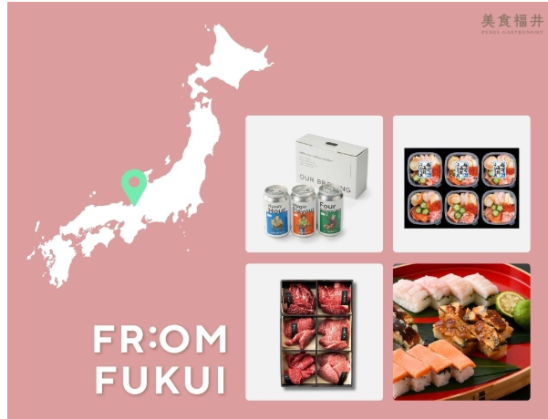
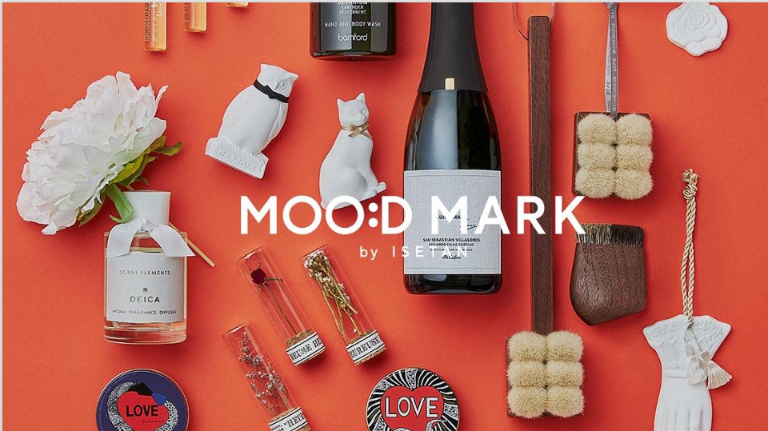
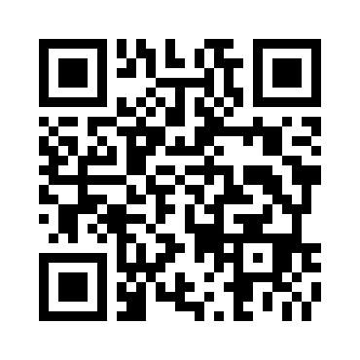
三越伊勢丹オンラインギフトサイト
MOO:D MARK by ISETAN 参加事業者募集説明会
申込締切：６月１２日(金)
参 加 費：無料
【福井県農林水産部流通販売課】
県では、「美食福井」食材をはじめ県産農林水産物や加工品などの販路拡大を図っており、その一環として、Ｒ６年度より三越伊勢丹の運営するオンラインギフトサイトにて「美食福井」関連商品の販売に取り組み始めました。
つきましては、Ｒ８年度の商品掲載に向け、事業者向け説明会を開催します。
【MOO:D MARK by ISETAN（ムードマーク バイ イセタン）】
株式会社三越伊勢丹が運営するオンラインギフトサイト。3,500以上の厳選
ギフトを取扱い、三越伊勢丹新宿店の人気ギフトの他、ムードマークバイヤーがセレクトした好感度の高いギフトが揃うECサイト。女性や20～40代の若い世代を主なターゲットとしている。
三越伊勢丹オンラインギフトサイト MOO:D MARK by ISETAN 参加事業者募集説明会の概要
開催日時 | 令和８年６月１７日（水）１１：００～１２：００
開催場所 | WEB会議
説明者 | 株式会社三越伊勢丹 第１MDグループ ギフトデザイン営業部 企画担当 ムードマーク バイヤー・マネージャー 中本光昭 氏
内 容 | ・MOO:D MARK by ISETAN（ムードマーク バイ イセタン）の取り組みについて ・質疑応答 ・Ｒ８年度事業 参加申込について
募集対象者 | 県内食品事業者等 ・県産食材を使った商品であること。なお、「美食福井」食材を使用している商品 を優先して取り扱うこととする。 「美食福井」食材：若狭ぐじ、越前がれい、甘えび、越前がに、若狭ふぐ 若狭まはた、若狭のかき・岩牡蠣、ふくいサーモン 敦賀真鯛、若狭牛、福地鶏、ふくいポーク、いちほまれ そば、さかほまれ地酒、とみつ金時、越のルビー、吉川ナス 上庄さといも、福井梅、三里浜三年子らっきょう 九頭竜まいたけ、香福茸 ・県外への販路拡大に意欲的であること。 ・食品関連法規等を遵守している商品であること（食品衛生法、ＪＡＳ法等）。 ・ＰＬ保険（生産物賠償責任保険）に加入していること。 ・ＨＡＣＣＰに基づく衛生管理（食品の製造・加工に従事する従業員が５０名以上） もしくはＨＡＣＣＰの考え方を取り入れた衛生管理（手引書利用等）（同５０人 未満）を実施していること。 ・リモートでの参加が可能なこと（※県庁会議室からの参加も可能とする）
申込書類 | 参加申込書 ※下記宛てにお送りください。
申込期限 | 令和７年６月１２日（金）１５時必着
お申し込み ・ お問合せ先 | 〇福井県 農林水産部 流通販売課 流通販売グループ 担当 藤田 〒９１０－８５８０ 福井市大手３丁目１７－１ TEL ０７７６－２０－０４２１ FAX ０７７６－２０－０６４９ E-mail： ryutsu@pref.fukui.lg.jp

